Slide 1
Многоагентная система Компьютерные игры
Гусев Виталий Евгеньевич
Группа 09-335

Slide 2
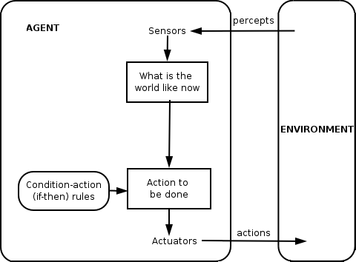
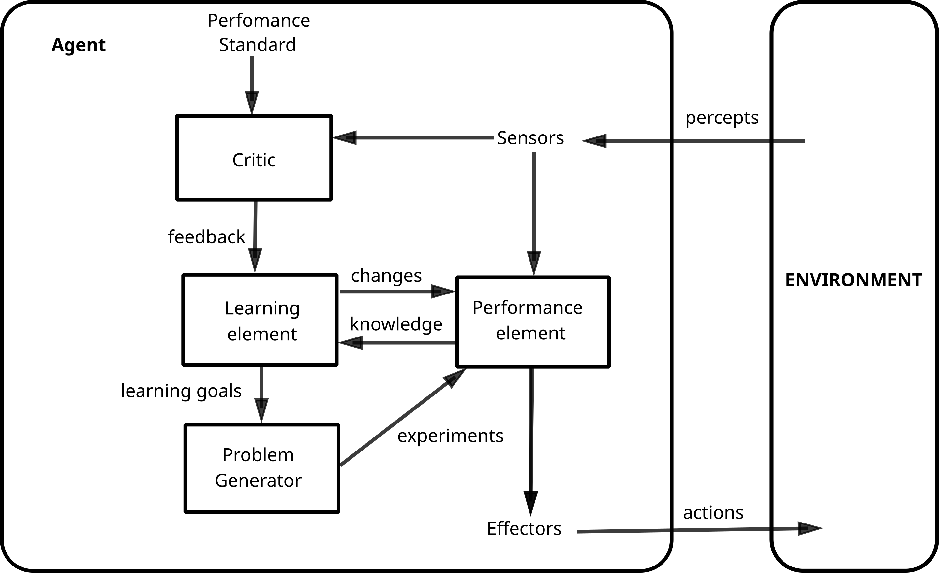
Что такое многоагентная система
Многоагентная система (МАС) — это система, образованная несколькими взаимодействующими интеллектуальными агентами. Такие системы предназначены для решения проблем, которые сложно или невозможно решить с помощью одного агента или монолитной системы.
Обычный агент
Обучающийся агент

Slide 3
Свойства агентов
1. Интеллектуальное групповое поведение. Такое поведение может быть заложено в каждого агента в соответствии с общим подходом к решению задачи, в рамках которой требуется взаимодействие многих агентов, работающих параллельно. Группа взаимодействующих между собой интеллектуальных сущностей называется мультиагентной системой.
2. Рациональность. Рациональным агентом называется агент, который̆ действует таким образом, чтобы можно было достичь наилучшего результата или, в условиях неопределенности, наилучшего ожидае­мого результата в рамках решения поставленной задачи.

Slide 4
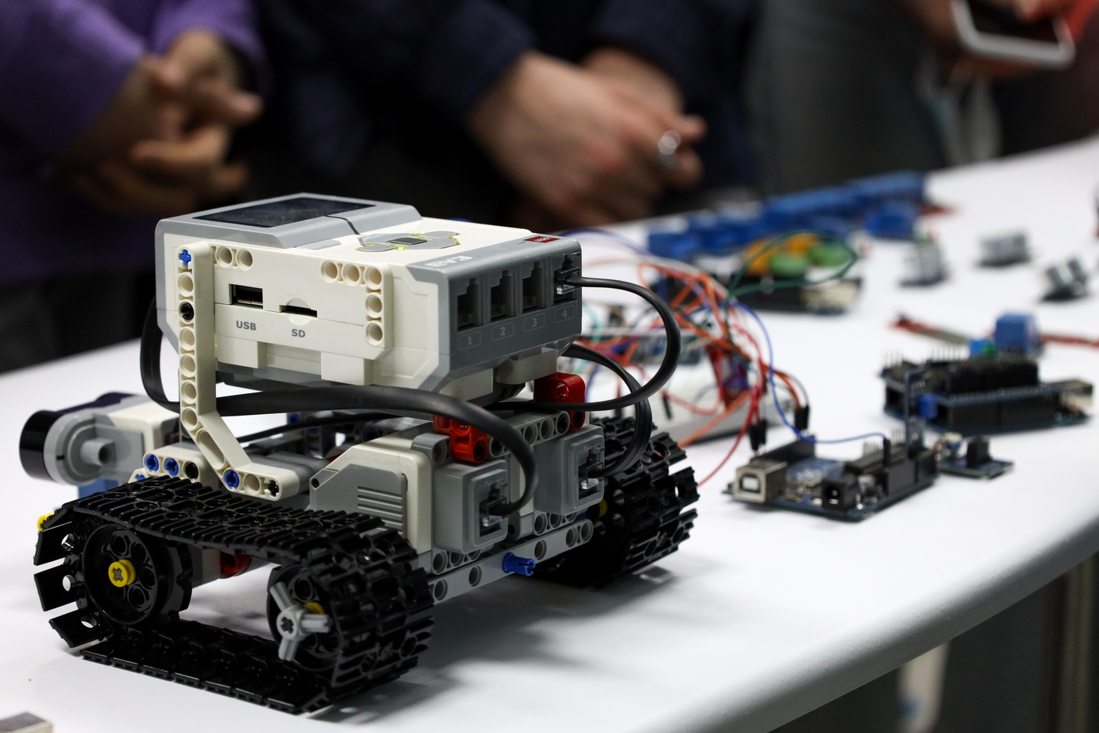

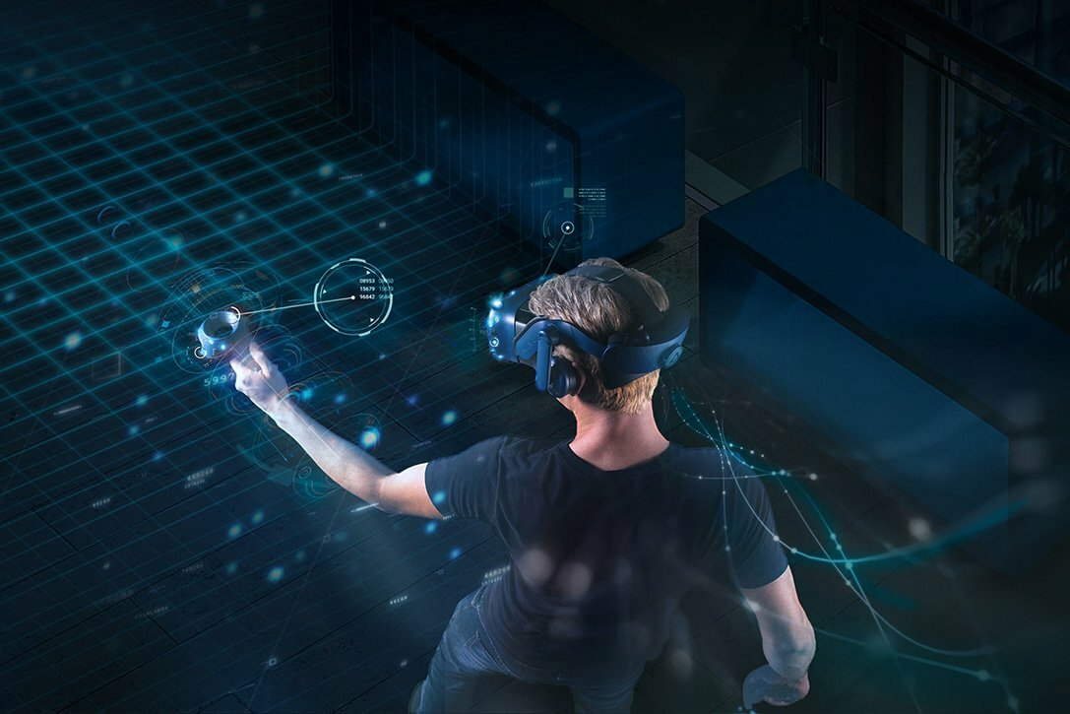
Интеллектуальные агенты
Организация построения интеллектуальных агентов и мультиагентных систем представляет собой сложную задачу, в решении которой заинтересованы много современных областей. Среди них хочется выделить такие, как робототехника, киноиндустрия, компьютерные игры и технологии виртуальной реальности. Продолжающееся развитие данных областей задает актуальность поиска наиболее удачного решения как в реализации интеллектуальных агентов и мультиагентных систем, так и в реализации способов взаимодействия между ними.

Slide 5
Классификация агентов по поведению
1. Агенты с простым поведением. Агенты с простым поведением действуют только на основе текущих знаний. Их агентская функция основана на схеме условие-действие.
2. Агенты с поведением основанном на модели. Они могут оперировать со средой, которая лишь частично поддается наблюдению. Таким образом, агент имеет представление только о той среде, которая попадает в зону наблюдения.
3. Целенаправленные агенты. Этот тип агентов похож на предыдущий тип, за исключением того, что они хранят информацию о тех ситуациях, которые для них желательны. Это дает агенту способ выбрать среди многих путей тот, что приведет к нужной цели.
4. Практичные агенты. Практичные агенты, как и целенаправленные различают состояния, когда цель достигнута и когда она не достигнута. Однако, помимо этого, они способны различать то, насколько желанно для них текущее состояние.
5. Обучающиеся агенты. Управление данным агентом осуществляется с помощью реального человека.

Slide 6
Проблемная среда
Проблемная среда – это сущности и задачи, решаемые над ними. Сущности и задачи могут быть представляемые как в виде исполняемых утверждений, так и в виде правил, процедур, формул.
Варианты проблемных сред:
1. Полностью наблюдаемая и частично наблюдаемая.
2. Детерминированная и стохастическая.
3. Эпизодическая и последовательная.
4. Статическая или динамическая.
5. Дискретная и непрерывная.
6. Одноагентная и мультиагентная.

Slide 7
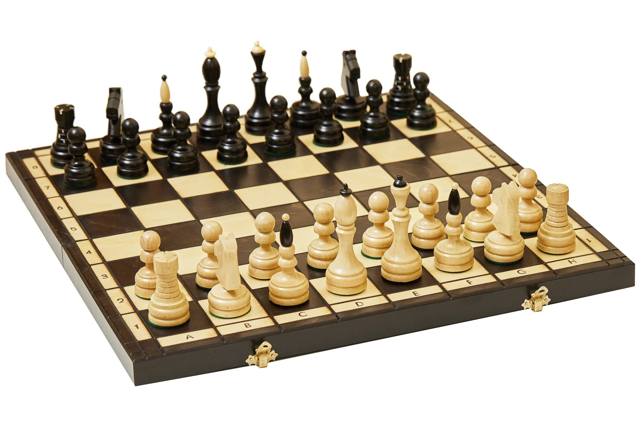
Конкуренция
Не все мультиагентные варианты сред включают координирующих агентов. Агенты с конфликтующими соглашениями находятся в состоянии конкуренции друг с другом. Одним из примеров этого являются игры между двумя игроками с нулевой суммой, такие как шахматы.

Slide 8
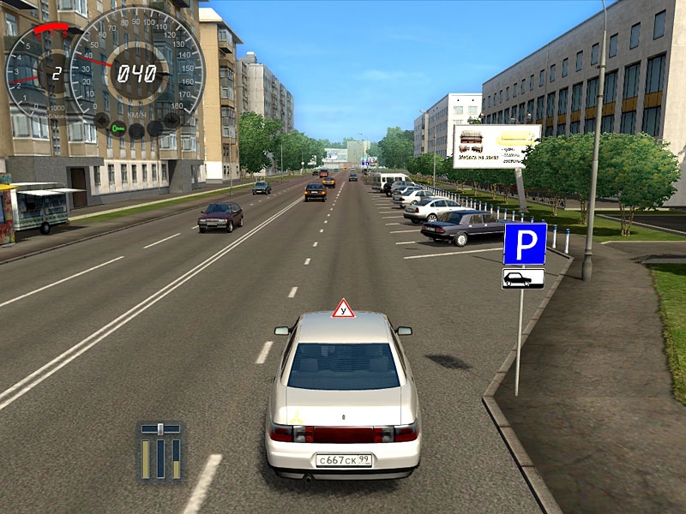
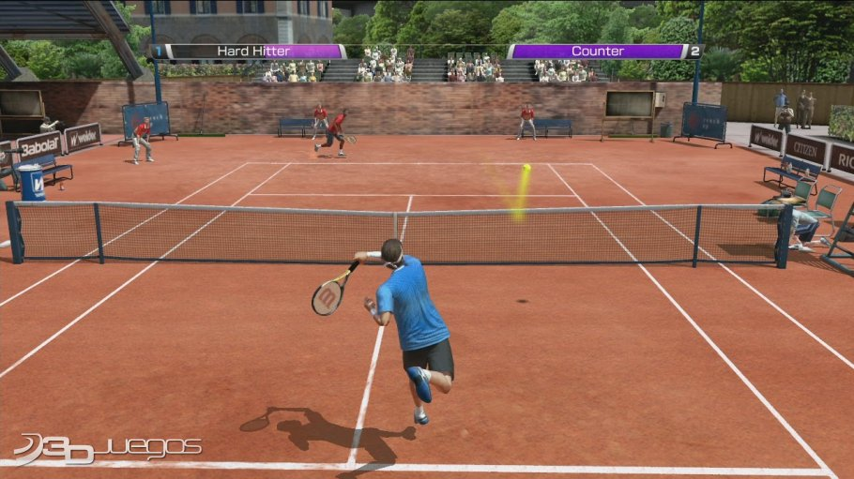
Координация
Простейший метод, с помощью которого группа агентов может обеспечить координацию при выполнении совместного плана, состоит в принятии определенного соглашения до начала совместной деятельности. Соглашением является любое ограничение, касающееся выбора совместных планов, выходящее за рамки того основного ограничения, в соответствии с которым совместный план должен работать, если ему следуют все агенты.
Некоторые соглашения, такие как вождение по правильной стороне дороги, приняты настолько широко, что считаются общественными законами. Естественные языки также могут рассматриваться как соглашения.

Slide 9
Роевой интеллект
Роевой интеллект (РИ) описывает коллективное поведение децентрализованной самоорганизующейся системы. Термин был введён Херардо Бени и Ван Цзином в 1989 году, в контексте системы клеточных роботов.

Slide 10
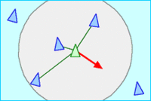
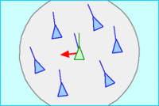
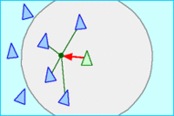
Алгоритм Рейнольдса
В 1986 году Крейг Рейнольдс разработал компьютерную модель скоординированного движения живых существ. Он взял в качестве основы поведение стай птиц и косяков рыб. Чтобы лучше понять основные принципы разработанной им модели, рассмотрим концепцию организации поведения стай птиц.
Правила разделения, выравнивания и сплоченности:

Slide 11
Многопользовательские и однопользовательские игры как аналог одноагентных и мультиагентных систем
Различие между одноагентными и мультиагентными вариантами среды на первый взгляд может показаться достаточно простым. Если проводить аналогию с компьютерными играми, то здесь применимы термины «однопользовательская» и «многопользовательская» игры. Под проблемной средой в играх подразумевается игровой мир, функционирующий по своим правилам. Данный мир может обладать различным спектром задач. Эти задачи созданы для решения их агентами – игроками или интеллектуальными искусственными сущностями, существующими в рамках игровой среды.
Однопользовательские игры – это одноагентные системы, где с проблемной средой взаимодействует один агент. То есть задачи, возникающие в среде, могут быть успешно решены с помощью одного агента.
Многопользовательские игры – это многоагентные системы. В рамках таких систем проблемная среда может представлять довольно сложную «проблему», решение которой требует нескольких агентов. Данные агенты взаимодействуют как со средой, так и между собой для достижения цели – решения проблемы.

Slide 12
Отличие многопользовательских от однопользовательских игр
Как было сказано ранее, одноагентные и мультиагентные системами можно считать однопользовательские и многопользовательские игры. Если рассматривать их в более узком ключе, то можно также заметить следующее отличие: многопользовательская игра отличается от однопользовательской количеством активных игроков или агентов, которые могут представлять собой как аватар реального человека, так и интеллектуальную игровую сущность.

Slide 13
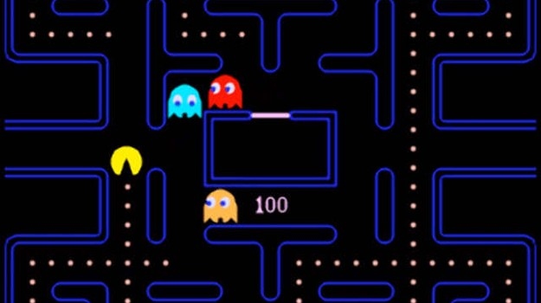
Рассмотрение Pac-man с точки зрения теории интеллектуальных агентов
Pac-man – однопользовательская игра с многоагентной средой. Одиночный агент-игрок – интеллектуальная сущность, под управлением реального человека, которая взаимодействует с игровым миром.

Slide 14
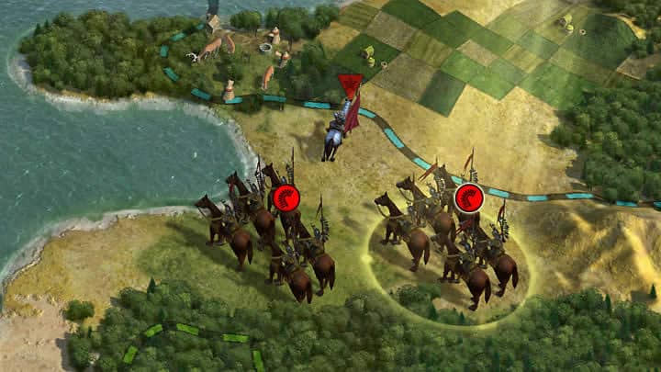
Рассмотрение Civilization V с точки зрения теории интеллектуальных агентов
Civilization V – интересный пример конкурентной игры, которая есть и в однопользовательском и многопользовательском вариантах. Рассмотрим первый вариант. Он, как отмечалось ранее, является вариантом однопользовательской игры и представляет собой одногоагентную систему с мультиагентной средой. Однако, при определённых ситуациях данный вариант игры может рассматриваться как мультиагентная система с мультиагентной средой.

Slide 15
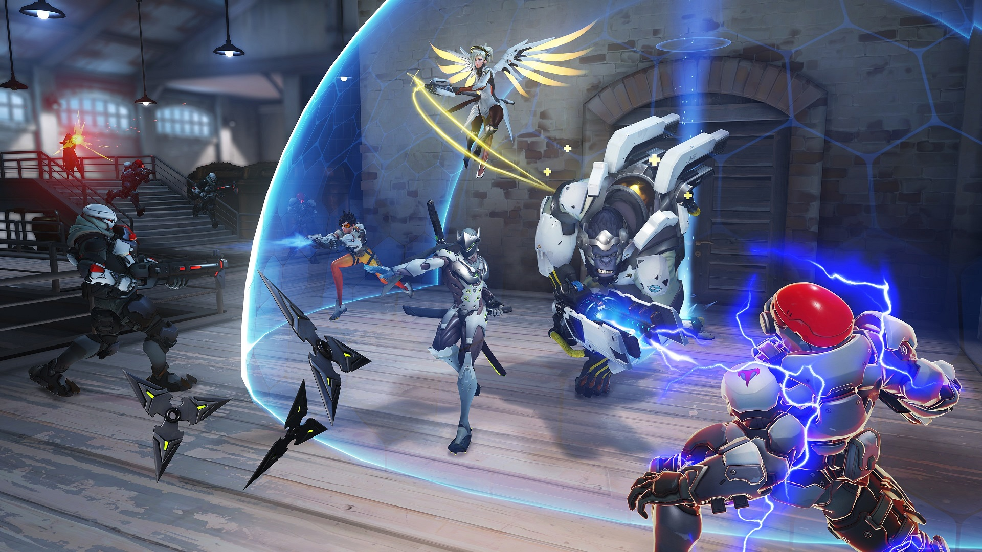
Рассмотрение Overwatch с точки зрения теории интеллектуальных агентов
Overwatch – многопользовательская игра с мультиагентной средой. Игрок может взаимодействовать как с интеллектуальными виртуальными агентами, так и с другими игроками представленными людьми.

Slide 16
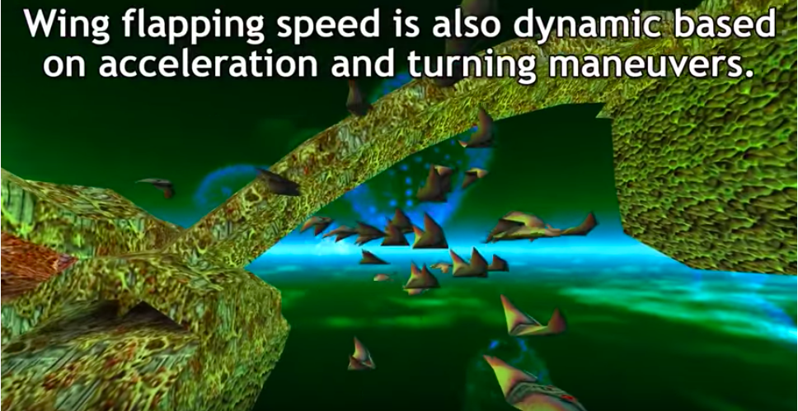
Рассмотрение Half-life с точки зрения теории интеллектуальных агентов
В качестве ещё одного примера игры, где игровая среда есть мультиагентная система, приведем игру «Half-life». Это связано с тем, что для организации поведения части элементов игрового мира в ней был задействован алгоритм Рейнольдса «Boids», который рассматривается в данной работе – на его основе были реализованы динамические группы игровых существ, с которыми мог взаимодействовать игрок. Получившиеся в результате группы объектов выглядели довольно реалистично и оживляли окружающую среду, в которой существовал аватар игрока. Тем самым, повышая погруженность в игру и, следовательно, игрок приобретал более близкий к реальности опыт.

Slide 17
Спасибо за внимание!!!

